Slide 1
《土力学》之第四章
土的压缩性与地基沉降计算
张 丙 印
清华大学土木水利学院
岩 土 工 程 研 究 所

Slide 2
第四章：本章概要
第四章：土的压缩性与地基沉降计算
土的压缩性 -测试方法和指标
地基的最终沉降量-分层总合法
地基的沉降过程-饱和土渗流固结理论
有一些较严格的理论
有较多经验性假设和公式
应力历史及先期固结压力
不同条件下的总沉降量计算
渗流固结理论及参数
本章提要
本章特点
学习难点
2

Slide 3
第四章：本章概要
土的压缩变形问题
土的压缩性测试方法
一维压缩性及其指标
地基的最终沉降量计算
饱和土体的渗流固结理论
试验方法
压缩性指标
沉降的大小
沉降的过程
土的压缩性与地基沉降计算
3

Slide 4
第四章：本章概要
作业
4-2
4-6
4-7 (1)(2)(3)(5)(6)
本章作业
4

Slide 5
第四章：土的压缩性与地基沉降计算
§4.1 概述
§4.2 土的压缩性测试方法
§4.3 一维压缩性及其指标
§4.4 地基的最终沉降量计算
§4.5 饱和土体的渗流固结理论

Slide 6

§4.1 概述
墨西哥某宫殿
左部：1709年
右部：1622年
地基：20多米厚粘土
问题：
沉降2.2米，且左右两部分存在明显的沉降差。左侧建筑物于1969年加固
工 程 实 例
6

Slide 7
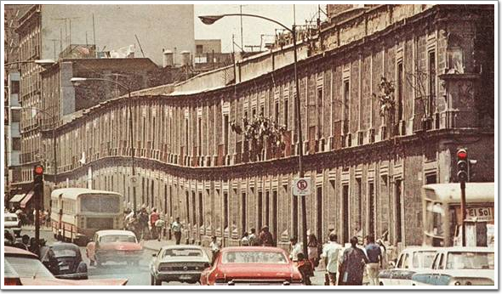
§4.1 概述
墨西哥城的一幢建筑，可清晰地看见其发生的沉降及不均匀沉降。该地的土层为深厚的湖相沉积层，土的天然含水量高达 650 ％，液限 500% ，塑性指数 350 ，孔隙比为 15 ，具有极高的压缩性。
工 程 实 例
7

Slide 8
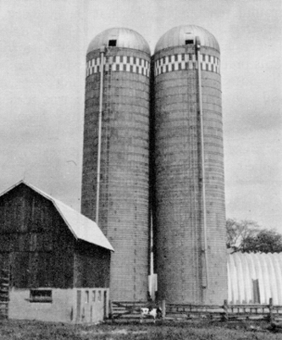
§4.1 概述
Kiss
由于沉降相互影响，两栋相邻的建筑物上部接触
工 程 实 例
8

Slide 9
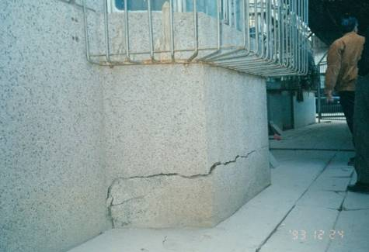
§4.1 概述
基坑开挖，引起阳台裂缝
工 程 实 例
9

Slide 10
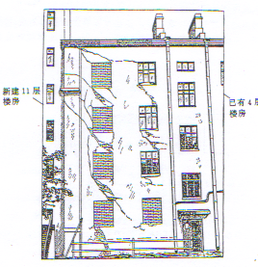
§4.1 概述
新建筑引起原有建筑物开裂
10

Slide 11
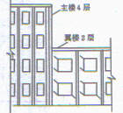
§4.1 概述
建筑物立面高差过大
工 程 实 例
11

Slide 12

§4.1 概述
建筑物过长：长高比7.6:1
47m
39
87
150
175
194
199
沉降曲线(mm)
工 程 实 例
12

Slide 13
§4.1 概述
室内：三轴压缩
侧限压缩
室外：荷载试验
旁压试验
§4.2 土的压缩性测试方法
§4.3 一维压缩性及其指标
压缩性测试
最终沉降量
一维压缩：基本方法
复杂条件：修正
§4.4 地基的最终沉降量计算
沉降速率
一维固结
三维固结
§4.5 饱和土体的渗流固结理论
主线、重点：一维问题！
概 述
13

Slide 14
第四章：土的压缩性与地基沉降计算
§4.1 概述 √
§4.2 土的压缩性测试方法
§4.3 一维压缩性及其指标
§4.4 地基的最终沉降量计算
§4.5 饱和土体的渗流固结理论

Slide 15
§4.2 土的压缩性测试方法
三轴压缩试验
侧限压缩试验
其他特殊试验
一维问题
室内试验
三轴应力状态
荷载试验
旁压试验
现场试验
土的变形特性测定方法
15

Slide 16
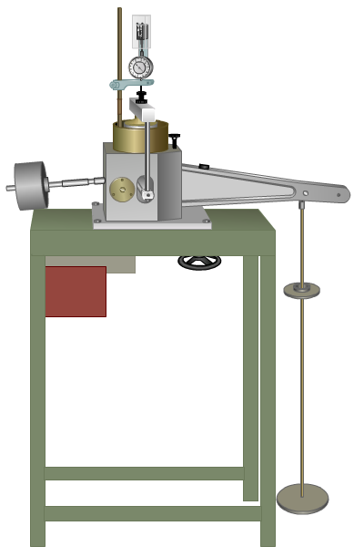
§4.2 土的压缩性测试方法 – 压缩试验
变形测量
固结容器：
  环刀、护环、导环、透水石、加压上盖和量表架等
加压设备：杠杆比例1:10
变形测量设备
固结容器
加压设备
侧限压缩(固结)仪
支架
16

Slide 17
§4.2 土的压缩性测试方法 – 压缩试验
百分表
侧限压缩试验
加压上盖
施加荷载，静置至变形稳定
逐级加大荷载
透水石
压缩
容器
环刀
试样
护环
测定：
  轴向压缩应力
  轴向压缩变形
p
P₃
P₂
P₁
t
s
s₃
s₂
17
s₁
t

Slide 18
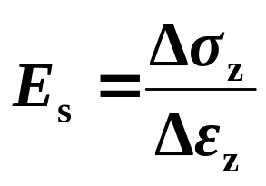
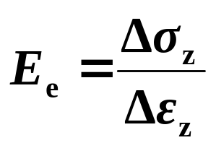
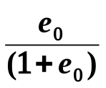
§4.2 土的压缩性测试方法 – 压缩试验
压缩曲线及特点
土的一般化的压缩曲线
侧限变形（压缩）模量：
σ_{z}= p
加载：
1
卸载和重加载：
E_{e}
1
非线性
弹塑性
E_{s}
ε_{z}
侧限压缩试验
18

Slide 19
§4.2 土的压缩性测试方法 – 常规三轴压缩试验
Casagrande 等1930年首先使用
试样采用圆柱形土样，用橡皮膜包裹，放在密封压力室的压力水中，施加轴向力，应力状态明确；变形量测简单
可控制排水条件；可完整的描述试样受力、变形和破坏的全过程；可进行不同应力路径的试验
三轴：同“单轴”对应，表明土样在三个方向受力
常规：同“真”对应，表明土样在两个方向受到相同压力（室压力）的作用，并非真正的三轴应力
常规三轴压缩试验
19

Slide 20
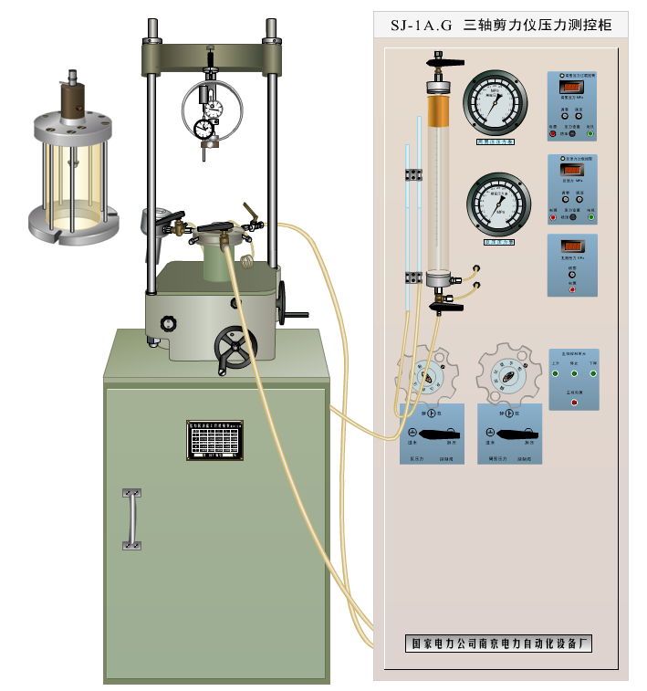
§4.2 土的压缩性测试方法 – 常规三轴压缩试验
主机
框架
仪器组成
主机系统
稳压调压系统
量测系统
压力室
底座
压力室
离合器
常规三轴
压缩试验仪
主机马达
20

Slide 21
§4.2 土的压缩性测试方法 – 常规三轴压缩试验
仪器组成
主机系统
稳压调压系统
量测系统
压力表
调压阀
常规三轴
压缩试验仪
压力泵
或高压氮气瓶

Slide 22
§4.2 土的压缩性测试方法 – 常规三轴压缩试验
轴向位
移量测
仪器组成
轴向力
量测
主机系统
稳压调压系统
量测系统
体变管
孔压
传感器
常规三轴
压缩试验仪
22

Slide 23
§4.2 土的压缩性测试方法 – 常规三轴压缩试验
横梁
压力室
及试样
量力环
百分表
轴向活塞
顶帽
有机玻璃罩
水
试样
透水石
橡皮膜
稳压调压系统
排水管或
孔压量测
阀门
马达
阀门
常规三轴压缩试验仪
23

Slide 24
§4.2 土的压缩性测试方法 – 常规三轴压缩试验
试验通常分为两个阶段：
σ_{c}
过程中，允许试样排水称为固结；不允许试样排水称为不固结
σ_{c}
σ_{c}
施加周围压力σ_{c}：
σ_{c}
Δσ
σ_{c}
过程中，允许试样排水称为排水；不允许试样排水称为不排水
施加轴向力，
进行剪切：
σ_{c}
σ_{c}
σ_{c}
Δσ
常规三轴压缩试验
24

Slide 25
§4.2 土的压缩性测试方法 – 常规三轴压缩试验
常规三轴压缩试验
conventional triaxial compression test
不固结不排水试验[UU]
unconsolidated-undrained test
固结不排水试验[CU]
consolidated-undrained test
固结排水试验[CD]
consolidated-drained test
常规三轴压缩试验
25

Slide 26
§4.2 土的压缩性测试方法 – 常规三轴压缩试验
试验过程：
横梁
百分表
量力环
施加围压σ₃ ，排水阀门始终打开，充分排水
施加(σ₁ -σ₃)进行剪切，排水阀门始终打开。剪切速度慢足以使孔压消散
量水管
试样
测定：
  轴向变形：轴向应变
  轴向力：轴向应力
  排水量：体积应变
围压
力σ₃
阀门
马达
阀门
固结排水试验
26

Slide 27
§4.2 土的压缩性测试方法 – 常规三轴压缩试验
典型试验结果
σ₁ -σ₃ (100kPa)
σ₃ =2500kPa
50
40
30
20
10
0
1500
糯扎渡高心墙堆石坝
心墙砾石土料试验结果
900
500
100
300
ε₁ (%)
与围压有关
非线性
剪胀性
5 10
2
4
6
300
500
900
ε_{v} (%)
1500
2500
固结排水试验
27

Slide 28
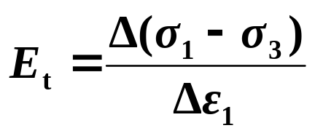

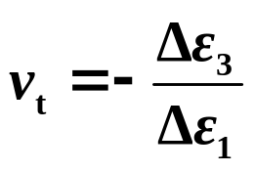



§4.2 土的压缩性测试方法 – 常规三轴压缩试验
一般化的应力应变曲线
土一般化的应力应变曲线
变形模量：
1
E_{t}
≠ 弹性模量
1
E_{i}
泊松比：
与围压有关
非线性（弹塑性）
剪胀性
固结排水试验
28

Slide 29

§4.2 土的压缩性测试方法 – 常规三轴压缩试验
试验过程
横梁
施加围压σ₃ ，排水阀门始终打开，充分排水
施加(σ₁ -σ₃)进行剪切，排水阀门关闭。用孔压传感器量测剪切过程中产生的超静孔隙水压力u
百分表
量力环
量水管
孔压
量测
试样
围压
力σ₃
测定：
  轴向变形：轴向应变
  轴向力：轴向应力
  孔隙水压力
阀门
阀门
马达
固结不排水试验
29

Slide 30
§4.2 土的压缩性测试方法 – 常规三轴压缩试验
典型试验结果：
σ₁ −σ₃ (100kPa)
20
15
10
5
0
σ₃ =2500kPa
1500
糯扎渡高心墙堆石坝
心墙砾石土料试验结果
900
500
300
100
ε₁ (%)
与围压有关
非线性
剪切过程产生孔压
5 10
300
4
8
12
500
900
1500
u (kPa)
2500
固结不排水试验
30

Slide 31
§4.2 土的压缩性测试方法 – 常规三轴压缩试验
试验过程：
横梁
关闭排水阀门，连接孔压传感器，施加围压σ₃ ，量测超静孔隙水压力 Δu_{B}
施加(σ₁ -σ₃)进行剪切时，关闭排水阀门。量测剪切过程中产生的超静孔隙水压力 Δu_{A}
百分表
量力环
量水管
孔压
量测
试样
围压
力σ₃
测定：
  轴向变形：轴向应变
  轴向力：轴向应力
  孔隙水压力
阀门
阀门
马达
不固结不排水试验
31

Slide 32
§4.2 土的压缩性测试方法 – 常规三轴压缩试验
应力特点：
  试样是轴对称应力状态
  垂直应力一般是大主应力σ₁
  侧向应力相等且为中、小主应力σ₂=σ₃
轴向力F
σ₁ -σ₃=F/A
σ₁
σ₃=σ_{c}
试样
σ₃=σ_{c}
水压力σ_{c}
σ₃=σ_{c}
应力特点
32

Slide 33

§4.2 土的压缩性测试方法
应力应变关系曲线的比较
σ_{z}=p
侧限压
缩试验
常规三轴：
  存在破坏应力
侧限压缩试验：
  不存在破坏应力
  存在体积压缩极限
常规三
轴试验
ε_{z}
常规三轴与侧限压缩试验
33

Slide 34
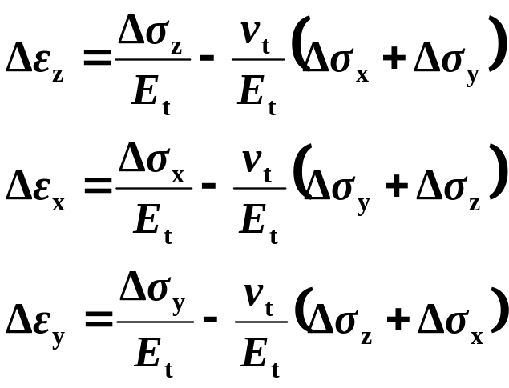
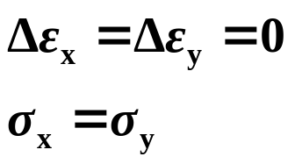
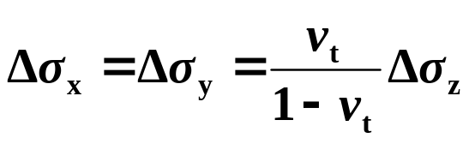
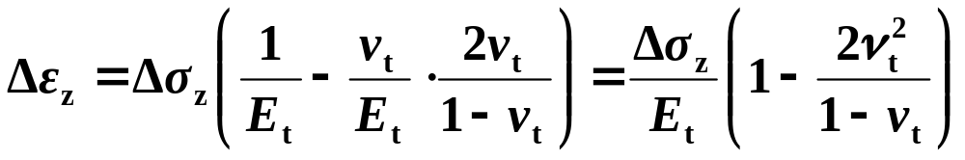
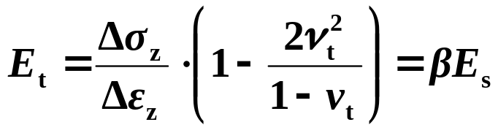
§4.2 土的压缩性测试方法
变形模量 E_{t} 与侧限变形模量 E_{s}间的关系
虎克定律
侧限条件
则:
E_{t} < E_{s}
常规三轴与侧限压缩试验
34

Slide 35
§4.2 土的压缩性测试方法
土体的变形特性
土体的特点：散粒体
弹性变形
塑性变形
接触点处弹性变形
弹性挠曲变形
颗粒翻转的可逆性
封闭气泡受压
大孔隙消失
接触点颗粒破碎
颗粒相对滑移
扁平颗粒断裂
体应变主要由孔隙体积变化引起
剪应变主要由土颗粒的大小和排列形态变化引起
土体变形的机理
35

Slide 36
§4.2 土的压缩性测试方法
σ₁-σ₃
σ₁-σ₃
σ₁-σ₃
1
1
4
σ_{f}
1
E
2
3
2
ε₁
ε₁
ε₁
线弹性-理想塑性
非线性弹性
弹塑性
土的本构模型
36

Slide 37
第四章：土的压缩性与地基沉降计算
§4.1 概述 √
§4.2 土的压缩性测试方法 √
§4.3 一维压缩性及其指标
§4.4 地基的最终沉降量计算
§4.5 饱和土体的渗流固结理论

Slide 38
§4.3 一维压缩性及其指标
ε - p 曲线
e - p 曲线
e - lg p 曲线
先期固结压力
原位压缩曲线及原位再压缩曲线
由侧限压缩试验整理得到的三条常用曲线
一维压缩性及其指标
38

Slide 39
§4.3 一维压缩性及其指标 - ε-p曲线
已知：
  试样初始高度H₀
  试样初始孔隙比e₀
百分表
环刀
试验结果：
  每级压力p作用下，试样的压缩变形S
试样
p
P₃
P₂
P₁
t
侧限压缩试验
s
S₃
S₂
S₁
t
39

Slide 40


§4.3 一维压缩性及其指标 - ε - p曲线
卸载和再加载曲线
在试验曲线的卸载和再加载段，土样的变形特性同初始加载段明显不同，前者的刚度较大
在再加载段，当应力超过卸载时的应力σ_{p}时，曲线逐渐接近一次加载曲线
卸载和再加载曲线形成滞回圈
一次
加载
σ_{p}
初始
加载
卸载
再加载
侧限压缩试验
40

Slide 41
§4.3 一维压缩性及其指标 - ε - p曲线
应力历史及影响
土体在历史上所承受过的应力情况（包括最大应力等）称为应力历史
初始
加载
土样在A和B点所处的应力状态完全相同，但其变形特性差别很大
σ_{p}
卸载
A
σ
B
再加载
应力历史的影响非常显著
侧限压缩试验
41

Slide 42
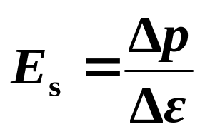
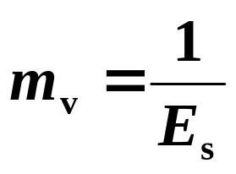
§4.3 一维压缩性及其指标 - ε - p曲线
侧限压缩（变形）模量
kPa ，MPa
p
E_{s}
1
初始加载E_{s}
卸载和重加载E_{e}
E_{e}
1
ε =s/H₀
体积压缩系数：单位压应力变化引起的单位体积的体积变化
s
侧限时有:
ε₁= ε_{v}=s/H₀
H₀
ε - p曲线
42

Slide 43
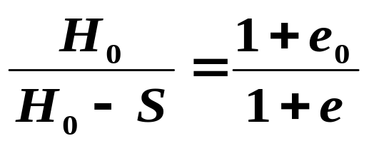
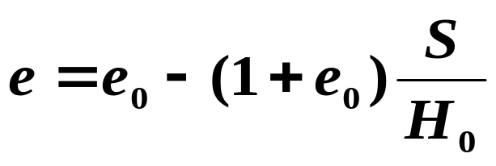

§4.3 一维压缩性及其指标 - e - p曲线
由三相草图：
Δe
S
e₀
e
孔隙
H₀
固体
颗粒
1
可得到e - p关系
侧限压缩试验
43

Slide 44
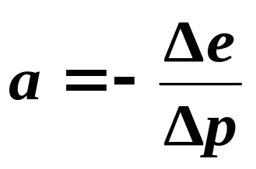
§4.3 一维压缩性及其指标 - e - p曲线
压缩系数
kPa⁻¹，MPa⁻¹
不同土的压缩系数不同，a越大，土的压缩性越大
同种土的压缩系数a不是常数，与应力 p 有关
通常用a₁₋₂即应力范围为100-200 kPa的a值对不同土的压缩性进行比较
e
1.0
0.9
Δe
0.8
Δp
0.7
0.6
0
100
200
300
p(kPa)
e - p曲线
44

Slide 45
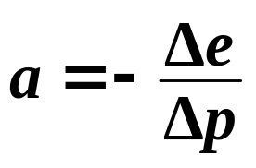
§4.3 一维压缩性及其指标 - e - p曲线
压缩系数a₁₋₂常用作比较土的压缩性大小
e
压缩系数：
1.0
土的类别 | a₁₋₂ (MPa⁻¹)
高压缩性土 | >0.5
中压缩性土 | 0.1-0.5
低压缩性土 | <0.1
0.9
Δe
0.8
Δp
0.7
0.6
0
100
200
300
p(kPa)
e - p 曲线–压缩系数a
45

Slide 46
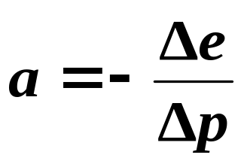
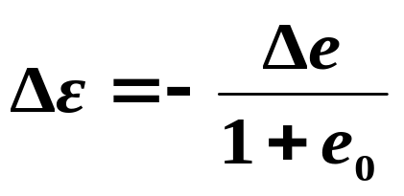
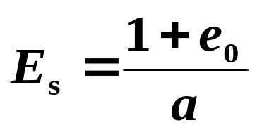
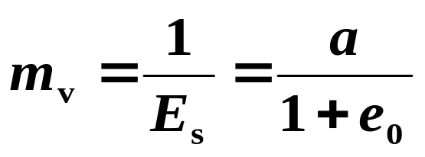
§4.3 一维压缩性及其指标 - e - p曲线
侧限压缩模量
Δe
压缩系数
e₀
e
孔隙
固体
颗粒
1
体积压缩系数
压缩指标间的关系
46

Slide 47
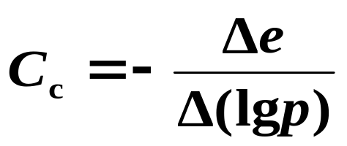
§4.3 一维压缩性及其指标 - e - lg p曲线
特点：在压力较大部分，
接近直线段
e
1
C_{c}
0.9
反映了土的应力历史
1
0.8
C_{e}
指标：
0.7
压缩指数
0.6
回弹指数
（再压缩指数）
C_{e}
100
1000
C_{e} << C_{c}
一般C_{e} ≈ 0.1-0.2C_{c}
p (kPa)
e – lg p曲线
47

Slide 48
§4.3 一维压缩性及其指标 - e - lg p曲线
指标 | 名称 | 定义 | 曲线
E_{s} | 侧限压缩模量 | Δp/Δε | ε - p曲线
m_{v} | 体积压缩系数 | Δε_{v}/Δp
a | 压缩系数 | -Δe/Δp | e - p曲线
C_{c} | 压缩指数 | -Δe/Δ(lgp) | e - lg(p)曲线
C_{e} | 回弹指数 | -Δe/Δ(lgp)
侧限压缩试验指标汇总
48

Slide 49
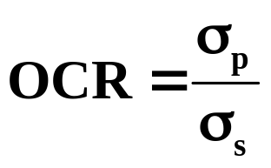
§4.3 一维压缩性及其指标 - 先期固结压力
先期固结压力：土层历史上所经受到的最大压力σ_{p}
如土层当前承受的自重压力为σ_{s}
σ_{p}= σ_{s} ：正常固结土
σ_{p}> σ_{s} ：超固结土
σ_{p}< σ_{s} ：欠固结土
OCR=1：正常固结
OCR>1：超固结
OCR<1：欠固结
超固结比：
相同σ_{s} 时，一般OCR越大，土越密实，压缩性越小
先期固结压力
49

Slide 50
§4.3 一维压缩性及其指标 - 先期固结压力
e
正常固结土的原位压缩曲线：直线
p(lg)
正常固结土初始压缩曲线
50

Slide 51
§4.3 一维压缩性及其指标 - 先期固结压力
AB：沉积过程，到B点应力为σ_{p}
BC：取样过程，应力减小，先期固结压力为σ_{p}
CD：压缩试验曲线，开始段位于再压缩曲线上，后段趋近原位压缩曲线
e
原位压缩曲线
A
沉积过程
C
B
压缩试验
取样过程
D
在先期固结压力σ_{p}附近发生转折，据此可确定σ_{p}
σ_{p}
p(lg)
先期固结压力
51

Slide 52
§4.3 一维压缩性及其指标 - 先期固结压力
Casagrande 法
e
A
在e-lgp曲线上，找出曲率最大点m
作水平线m1
作m点切线m2
作m1,m2 的角分线m3
m3与试验曲线的直线段交于点B
B点对应于先期固结压力σ_{p}
C
B
1
m
r_{min}
3
2
D
σ_{p}
p(lg)
先期固结压力σ_{p}的确定
52

Slide 53
§4.3 一维压缩性及其指标 – 原位压缩曲线
e
 沉积ab
 取样bb′
● 室内试验b′cd
a
正常固结土:
b′
c
b
原状土的原位压缩曲线：
客观存在的，无法直接得到
？
d′
d
超固结土:
水位上升
土层剥蚀
冰川融化
引起卸载，使土处于
回弹状态
f
原状土的原位再压缩曲线：
客观存在的，无法直接得到
？
p(lg)
原位压缩及原位再压缩曲线
53

Slide 54
§4.3 一维压缩性及其指标 – 原位压缩曲线
基本假定：
  取样后不回弹，即土样取出后孔隙比保持不变，(e₀ ,σ_{s})点位于原状土初始压缩或再压缩曲线上
  压缩指数C_{c}和回弹指数C_{e}为常数
  试验曲线上的0.42e₀点不受到扰动影响，未受扰动的原位初始压缩曲线也应相交于该点
原位初始压缩曲线的推求
54

Slide 55
§4.3 一维压缩性及其指标 – 原位压缩曲线
e₀
1.0
0.8
0.6
0.4
原状样
扰动增加
e
重塑样
0.42e₀
0.1 1 10 p(100kPa)
不同扰动程度试样的室内压缩曲线
55

Slide 56
§4.3 一维压缩性及其指标 – 原位压缩曲线
e
正常固结土推定方法
e₀
B
原位压缩曲线
正常固结土先期固结压力σ_{p}=σ_{s}
B(e₀ ,σ_{p})位于原位压缩曲线上
以0.42e₀在压缩曲线上确定C点
通过B、C两点的直线即为所求的原位压缩曲线
0.42e₀
C
σ_{p}= σ_{s}
p(lg)
正常固结土原位压缩曲线的推求
56

Slide 57
§4.3 一维压缩性及其指标 – 原位压缩曲线
超固结土推定方法
e
原位再压
缩曲线
D
确定σ_{p} , σ_{s}的作用线
因为σ_{p}>σ_{s}，点D(e₀ , σ_{s})位于再压缩曲线上
过D点作斜率为C_{e}的直线DB，DB为原位再压缩曲线
以0.42e₀在压缩曲线上确定C点，BC为原位初始压缩曲线
DBC即为所求的原位再压缩和压缩曲线
e₀
B
1
C_{e}
0.42e₀
C
σ_{s}
σ_{p}
p(lg)
超固结土原位再压缩曲线的推求
57

Slide 58
§4.3 一维压缩性及其指标
ε - p 曲线
e - p 曲线
e – lg p 曲线
先期固结压力
原位压缩曲线及原位再压缩曲线
由侧限压缩试验整理得到的三条常用曲线
小 结
58

Slide 59
第四章：土的压缩性与地基沉降计算
§4.1 概述 √
§4.2 土的压缩性测试方法 √
§4.3 一维压缩性及其指标 √
§4.4 地基的最终沉降量计算
§4.5 饱和土体的渗流固结理论

Slide 60
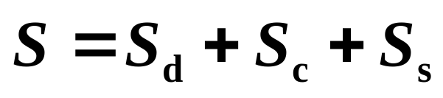
§4.4 地基的最终沉降量计算
粘性土地基的沉降量S由机理不同的三部分沉降组成：
t
S_{d} ：初始瞬时沉降
初始瞬时沉降 S_{d} ：在不排水条件下，由剪应变引起侧向变形导致
主固结沉降 S_{c} ：由超静孔压消散导致的沉降，通常是地基变形的主要部分
次固结沉降 S_{s} ：由于土骨架的蠕变特性引起的变形
S_{c}：主固结沉降
S
S_{s}: 次固结沉降
总变形：
黏性土地基的沉降类型
60

Slide 61



§4.4 地基的最终沉降量计算
p
可压缩层
σ_{z}=p
不可压缩层
最终沉降量S∞：
t→∞时地基最终沉降稳定以后的最大沉降量，不考虑沉降过程。
计算方法：
以一维侧限应力状态土的压缩特性为基础的分层总和法
地基的最终沉降量计算
61

Slide 62
§4.4 地基的最终沉降量计算
单一土层一维压缩问题
地基最终沉降量分层总和法
地基沉降计算的若干问题
地基的最终沉降量计算
62

Slide 63




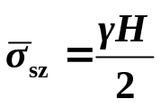



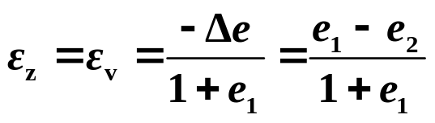
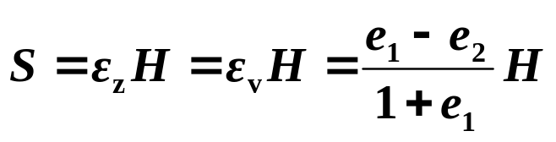




§4.4 地基的最终沉降量计算 - 单一土层
计算简图
p
H/2
γ , e₁
σ_{z}= p
H
H/2
压缩前
压缩后
（a）e - p曲线
（b）e - lgp曲线
单一土层一维压缩问题
63

Slide 64
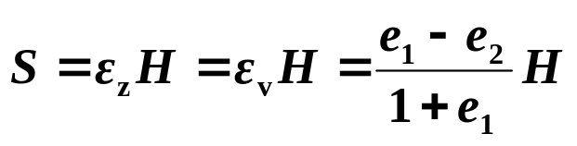

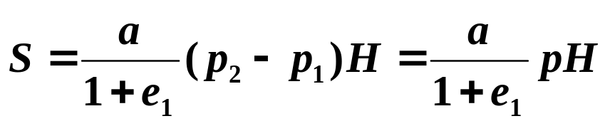
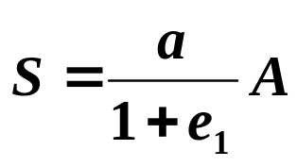

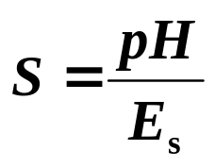
§4.4 地基的最终沉降量计算 - 单一土层
计算公式：e – p 曲线
e
自重应力状态
e₁
附加应力状态
e₂
p₁
p
p
p₂
单一土层一维压缩问题
64

Slide 65
§4.4 地基的最终沉降量计算 - 单一土层
计算公式：e - lg p 曲线
优点:
  可使用推定的原位压缩和再压缩曲线
  可考虑土层的应力历史，区分正常固结土和超固结土分别进行计算
单一土层一维压缩问题
65

Slide 66
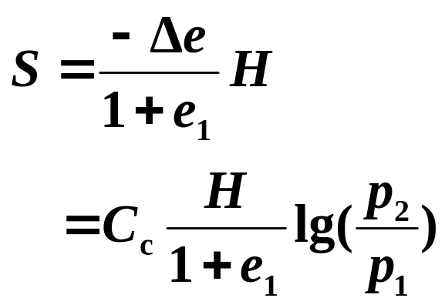
§4.4 地基的最终沉降量计算 - 单一土层
计算公式：e - lgp曲线-正常固结土
可使用推定的原位压缩曲线的C_{c}值进行计算：
e
实验室试验结果
推定的原位压缩曲线
e₁
B
C_{c}
e₂
C
p₁
p₂
p(lg)
单一土层一维压缩问题
66

Slide 67
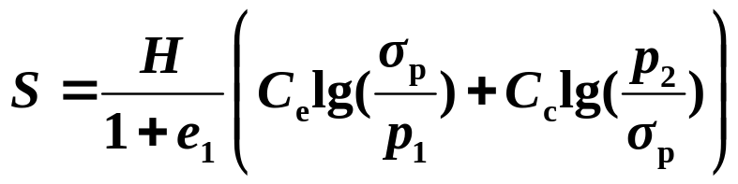
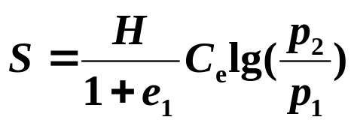
§4.4 地基的最终沉降量计算 - 单一土层
计算公式：e - lgp曲线-超固结土
可使用推定的原位压缩和再压缩曲线的C_{c}和C_{e}值进行计算：
e
推定的原位再压缩曲线
当 p₂ >σ_{p}
e₁
A
推定的原位压缩曲线
B
C_{e}
C_{c}
e₂
C
当 p₂< σ_{p}
p₁
σ_{p}
p₂
p(lg)
单一土层一维压缩问题
67

Slide 68
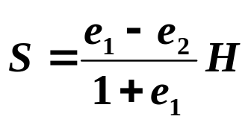
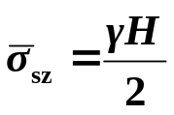



§4.4 地基的最终沉降量计算 - 单一土层
p
计算步骤：
以公式 为例
H/2
γ , e₁
σ_{z}= p
H
H/2
确定：
e
查定：
p
e₁
e₂
算定：
p₁
p₂
p
单一土层一维压缩问题
68

Slide 69
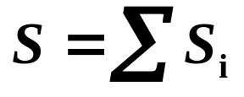
§4.4 地基的最终沉降量计算 – 分层总和法
基本假定和基本原理：
假设基底压力为线性分布
附加应力用弹性理论计算
侧限应力状态,只发生单向沉降，以基础基面的中心线来计算
只计算固结沉降，不计瞬时沉降和次固结沉降
将地基分成若干层，认为整个地基的最终沉降量为各层沉降量之和：
理论上不够完备，缺乏统一理论,是一个半经验性方法
地基最终沉降量分层总和法
69

Slide 70
§4.4 地基的最终沉降量计算 – 分层总和法
施工步骤
基坑开挖：基础土层卸载，基础底面回弹
地面
基础施工：基础土层重加载，基础底面再压缩
d
基底
基坑回填：基础土层重加载，基础地面再压缩
建筑物施工：基础土层压缩沉降
地基最终沉降量分层总和法
70

Slide 71
§4.4 地基的最终沉降量计算 – 分层总和法
计算步骤
情况1：不考虑地基回弹
沉降量从原基底算起
适用于基础底面积小，埋深浅，施工快的情况
情况2：考虑地基回弹
沉降量从回弹后的基底算起
基础底面大，埋深大，施工期长的情况
已知：地基各土层的压缩曲线 → 原状土压缩曲线
地基最终沉降量分层总和法
71

Slide 72
§4.4 地基的最终沉降量计算 – 不考虑回弹
情况1：不考虑地基回弹
拟开挖基坑
地面
地面
地面
p
d
γ
基底
γd
γd
γd
p₀
σ_{sz}
σ_{sz}
σ_{sz}
σ_{z}
a）开挖前
基底处自重应力 γd
b）开挖后
地基来不及回弹
当基底应力= γd 时，基础土层应力同原来相同
c）施工完成后
如基底总压力为p，则引起地基压缩的基底压力 p₀=p- γd
地基最终沉降量分层总和法
72

Slide 73
§4.4 地基的最终沉降量计算 – 不考虑回弹
计算步骤 – 情况1
地面
原地基自重应力分布σ_{sz}
基底附加压力 p₀
地基中附加应力σ_{z}分布
p
γ
d
基底
γd
p₀
σ_{sz}从地面算起；
σ_{z}从基底算起，由基底附加应力 p₀ = p-γd引起
σ_{sz}
σ_{z}
计算深度
地基最终沉降量分层总和法
73

Slide 74
§4.4 地基的最终沉降量计算 – 不考虑回弹
计算步骤 – 情况1
地面
确定计算深度z_{n}
p
γ
d
经验法：
一般土层：σ_{z}=0.2σ_{sz}
软土层：σ_{z}=0.1σ_{sz}
经验公式：Z_{n}=b(2.5-0.4lnb)
计算到压缩性较大土层底面
规范法：ΔS′ ≤ 0.025S
基底
γd
p₀
σ_{sz}
σ_{z}
ΔS′
Δz
计算深度
地基最终沉降量分层总和法
74

Slide 75
§4.4 地基的最终沉降量计算 – 不考虑回弹
计算步骤 – 情况1
地基分层H_{i}
地面
不同土层界面
地下水位线
厚度不宜>0.4b或4m
σ_{z} 变化明显的土层，适当取小
p
γ
d
基底
γd
p₀
计算每层沉降量S_{i}
σ_{szi}
σ_{zi}
H_{i}
按前述单一土层的沉降量计算方法计算
σ_{sz}
σ_{z}
各层沉降量叠加ΣS_{i}
计算深度
地基最终沉降量分层总和法
75

Slide 76
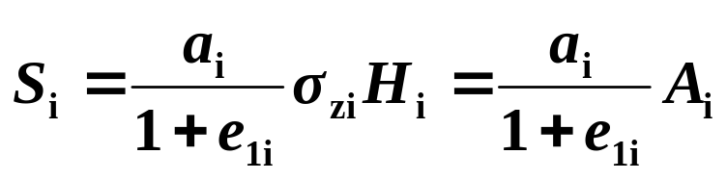
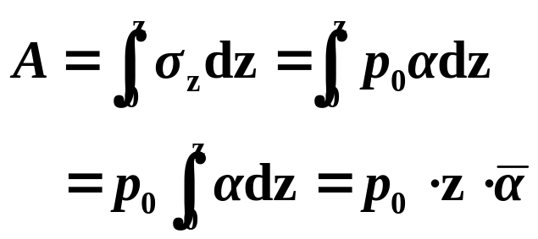

§4.4 地基的最终沉降量计算 – 不考虑回弹
情况1：单层沉降计算 - 规范法
地面
p₀
z_{i-1}
z_{i}
H_{i}
A_{i}
深度z范围内平均附加
应力系数(表4－5)
σ_{z}
地基最终沉降量分层总和法
76

Slide 77
§4.4 地基的最终沉降量计算 – 考虑回弹
情况2：考虑地基回弹
拟开挖基坑
地面
地面
地面
d
γ
基底
γd
γd
γd
p
σ_{sz}
σ_{sz}
σ′_{sz}
σ_{sz}
σ′_{sz}
σ_{z}
a）开挖前
基底处自重应力 γd
b）开挖后
开挖后地基中自重应力分布σ′_{sz}= σ_{sz}-f(γd,z)
地基回弹，回弹量被挖除
b）施工完成后
基底总压力P引起地基压缩
地基应力：
σ′_{sz}→ σ_{sz}→ σ′_{sz} + σ_{z}
地基最终沉降量分层总和法
77

Slide 78


§4.4 地基的最终沉降量计算 – 考虑回弹
计算步骤 – 情况2
原地基自重应力分布σ_{sz}
开挖后地基自重应力分布
地基中附加应力σ_{z}分布
地面
γ
d
γd
p
基底
σ_{sz}
σ_{z}
σ′_{sz}
下同情况1
计算深度
地基最终沉降量分层总和法
78

Slide 79
§4.4 地基的最终沉降量计算 – 考虑回弹
单层计算公式：情况2考虑地基回弹
条件：基面积大
埋深大
施工期长
以原地基为正常固结土为例
地面
γ
d
γd
p
基底
对土层i有：
开挖前：σ_{szi}
开挖后：σ′_{szi}
压缩后：σ′_{szi}+σ_{zi}
相当于先期固结压力σ_{pi}
σ_{sz}
σ_{z}
σ′_{sz}
计算深度
地基最终沉降量分层总和法
79

Slide 80
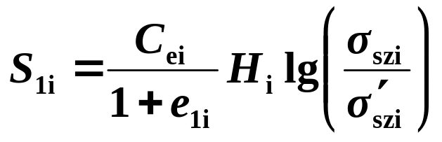
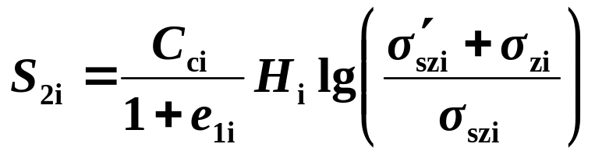
§4.4 地基的最终沉降量计算 – 考虑回弹
单层沉降计算：情况2考虑地基回弹
对土层i有：
再压缩S_{1i}
压缩S_{2i}
沉降量S_{i} =S_{1i} +S_{2i}
e
A
C_{ei}
e_{1i}
B
C_{ci}
e_{2i}
C
p(lg)
σ′_{szi}
σ_{szi}
σ′_{szi}+σ_{zi}
地基最终沉降量分层总和法
80

Slide 81
§4.4 地基的最终沉降量计算 – 考虑回弹
单层计算公式：情况2考虑地基回弹
类似于超固结土的计算方法
无论回弹、再压缩或压缩，均相对于开挖前的拟定基底高程为基准点，故在计算公式中采用开挖前地基的天然孔隙比 e_{1i}
原本S_{i}=S_{回弹i}+S_{1i}+S_{2i}，但由于沉降量从建筑物开始修建的高程起算，S_{回弹i}部分已经被挖除，故实际的 S_{i}=S_{1i}+S_{2i}
地基最终沉降量分层总和法
81

Slide 82
§4.4 地基的最终沉降量计算 – 分层总和法
情况1和情况2对比
拟开挖基坑
地面
地面
地面
情况1：不考虑地基回弹
γ
p
d
基底
γd
γd
γd
p₀
σ_{sz}
σ_{sz}
σ_{sz}
σ_{z}
拟开挖基坑
地面
地面
情况2：考虑地基回弹
地面
d
γ
基底
γd
γd
γd
p
σ_{sz}
σ_{sz}
σ′_{sz}
σ_{sz}
σ′_{sz}
σ_{z}
地基最终沉降量分层总和法
82

Slide 83

§4.4 地基的最终沉降量计算 – 分层总和法
结果修正
基底压力线性分布
弹性附加应力计算
单向压缩
只计主固结沉降
原状土现场取样的扰动
参数为常数
按中点下附加应力计算
会导致S的计算误差，如：
① 取中点下附加应力值，使S偏大
② 侧限压缩使计算值偏小
③ 地基不均匀性导致的误差等
软粘土（应力集中）S偏小, Ψs>1
硬粘土（应力扩散）S偏大, Ψs<1
ψ_{s}经验修正系数
地基最终沉降量分层总和法
83

Slide 84


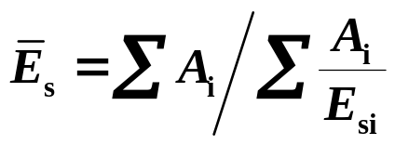

§4.4 地基的最终沉降量计算 – 分层总和法
结果修正
表4-6 沉降计算经验系数ψ_{s}
基底
附加应力
2.5
4.0
7.0
15.0
20.0
经验修正系数
ψ_{s}=1.4-0.2
与土质软硬有关
与基底附加应力
p₀ /f_{k}的大小有关
p₀ ≥ f_{k}
1.4
1.3
1.0
0.4
0.2
p₀ ≤ 0.75 f_{k}
1.1
1.0
0.7
0.4
0.2
f_{k}：地基承载力标准值
地基最终沉降量分层总和法
84

Slide 85
§4.4 地基的最终沉降量计算 – 分层总和法
结构工程是这样一门艺术：
使用材料，这些材料只能近似估算
建立真实的结构，这些真实的结构只能近似的分析
来承受外力，这些外力不能准确得知
以满足我们对公众安全职责的要求。
- 改编自一位不知名作者
无论天然土层结构怎样复杂，也无论我们的知识与土的实际条件有多么大的差距，我们必须利用处理问题的艺术（art），在合理造价的前提下，为土工结构和地基基础问题寻求满意的答案。
- 太沙基
地基最终沉降量分层总和法
85

Slide 86

§4.4 地基的最终沉降量计算 – 分层总和法
建筑基础（形状、大小、重量、埋深）
地基各土层的压缩曲线 → 原状土压缩曲线
计算断面和计算点
① 准备资料
自重应力
基底压力→基底附加应力
附加应力
② 应力分布
确定计算深度
确定分层界面
计算各土层的σ_{szi}，σ_{zi}
计算各层沉降量
地基总沉降量
③ 沉降计算
④ 结果修正
分层总和法要点小结
86

Slide 87
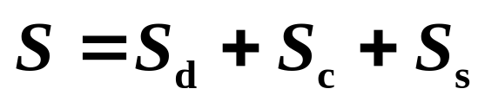
§4.4 地基的最终沉降量计算 – 粘性地的沉降计算
初始瞬时沉降 S_{d} ，取决于剪切变形
主固结沉降 S_{c} ，取决于渗透固结过程，通常是地基变形的主要部分
次固结沉降 S_{s} ，取决于土骨架的蠕变变形
t
S_{d} ：初始瞬时沉降
S_{c}：主固结沉降
S
S_{s}: 次固结沉降
总变形：
粘性地基的沉降量计算
87

Slide 88
§4.4 地基的最终沉降量计算 – 分层总和法评价
基本假定：
（a）基底压力为线性分布
（b）附加应力用弹性理论计算
（c）只发生单向沉降：侧限应力状态
（d）只计算固结沉降，不计瞬时沉降和次固结沉降
优 点：
可计算成层地基
可计算不同形状基础 - 条性、矩形和园形等
可计算不同基底压力分布 - 均匀、三角和梯形分布
参数的试验测定方法简单
已经积累了几十年应用的经验，适当修正
分层总和法的评价
88

Slide 89
§4.4 地基的最终沉降量计算 – 分层总和法评价
计算精度：
相差比较大
修正靠经验
e - p曲线与e - lg p曲线的对比：均需修正
e - p
e - lg p
① 原苏联
② 无法确定现场土压缩曲线
③ 不区分不同固结状态
④ 计算结果偏小
① 欧美
② 可判定原状土压缩曲线
③ 区分不同固结状态
④ 计算结果偏大
分层总和法的评价
89

Slide 90
第四章：土的压缩性与地基沉降计算
§4.1 概述 √
§4.2 土的压缩性测试方法 √
§4.3 一维压缩性及其指标 √
§4.4 地基的最终沉降量计算 √
§4.5 饱和土体的渗流固结理论

Slide 91
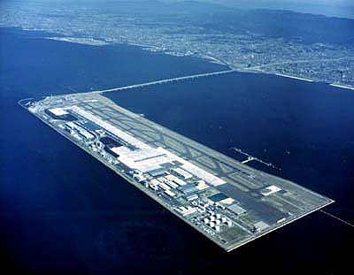
§4.5 饱和土体的渗流固结理论
1986年：开工
1990年：人工岛完成
1994年：机场运营
面积：4370m×1250m
填筑量：180×10⁶m³
平均厚度：33m
地基：15-21m厚粘土
问题：沉降大，不均匀
世界最大人工岛
日本关西国际机场
91

Slide 92

§4.5 饱和土体的渗流固结理论
设计预测沉降：
5.7－7.5 m
完工实际沉降：
8.1 m，5cm/月
(1990年)
预测主固结完成：
20年后
比设计超填：
3.0 m
日期 | 测 点
 | 1 | 2 | 3 | 5 | 7 | 8 | 10 | 11 | 12 | 15 | 16 | 17 | 平均
00-12 | 10.6 | 9.7 | 12.8 | 11.7 | 10.6 | 13.0 | 11.6 | 10.3 | 12.7 | 12.5 | 9.0 | 14.1 | 11.7
01-12 | 10.8 | 9.9 | 13.0 | 11.9 | 10.7 | 13.2 | 11.8 | 10.5 | 12.9 | 12.7 | 9.1 | 14.3 | 11.9
关西国际机场
92

Slide 93
§4.5 饱和土体的渗流固结理论
沉降与时间之间的关系：饱和土层的渗流固结
p
可压缩层
σ_{z}=p
不可压缩层
问题：固结沉降的速度和程度 ？
超静孔隙水压力的大小 ？
一维渗流固结
饱和土体的渗流固结理论
93

Slide 94
§4.5 饱和土体的渗流固结理论
饱和土一维渗流固结理论
（Terzaghi渗流固结理论）
固结度的计算
有关沉降－时间的工程问题
固结系数的测定
饱和土体的渗流固结理论
94

Slide 95
§4.5 饱和土体的渗流固结理论 - 一维固结理论
渗透固结理论是针对土这种多孔多相松散介质,建立起来的反映土体变形过程的基本理论。土力学的创始人Terzaghi教授于20世纪20年代提出饱和土的一维渗透固结理论
物理模型 － 太沙基一维渗透固结模型
数学模型 － 渗透固结微分方程
方程求解 － 理论解答
固结程度 － 固结度的概念
一维渗流固结理论
95

Slide 96
§4.5 饱和土体的渗流固结理论 - 一维固结理论
实践背景：大面积均布荷载
侧限状态的简化模型
∞
p
∞
p
饱和
压缩层
σ_{z}=p
p
不变形的钢筒
K₀ p
K₀ p
不透水
岩层
处于侧限状态，渗流和土体的变形只沿竖向发生
Terzaghi一维渗流固结模型
96

Slide 97
§4.5 饱和土体的渗流固结理论 - 一维固结理论
土体的固结
物理模型
p
p
初始状态
边界条件
相间相互作用
侧限条件
土骨架
孔隙水
排水顶面
渗透性大小
钢筒
弹簧
水体
带孔活塞
活塞小孔大小
渗透固结过程
Terzaghi一维渗流固结模型
97

Slide 98






§4.5 饱和土体的渗流固结理论 - 一维固结理论
p
p
p
附加应力: σ_{z}=p
超静孔压: u=σ_{z}=p
有效应力: σ′_{z}=0
附加应力: σ_{z}=p
超静孔压: u <p
有效应力: σ′_{z}>0
附加应力: σ_{z}=p
超静孔压: u =0
有效应力: σ′_{z}=p
Terzaghi一维渗流固结模型
98

Slide 99
§4.5 饱和土体的渗流固结理论 - 一维固结理论
土层是均质且完全饱和
土颗粒与水不可压缩
水的渗出和土层压缩只沿竖向发生
渗流符合达西定律且渗透系数保持不变
压缩系数a是常数
荷载均布，瞬时施加，总应力不随时间变化
基本假定
基本变量
总应力已知
有效应力原理
超静孔隙水压力的时空分布
数 学 模 型
99

Slide 100
§4.5 饱和土体的渗流固结理论 - 一维固结理论
∞
p
t = 0
u = p
σ′_{z} = 0
∞
排水面
u₀ = p
u ：超静孔压
σ′_{z} ：有效应力
p ：总附加应力
u + σ′_{z} = p
p
H
σ′_{z}
0< t <∞
u < p
σ′_{z} > 0
u
z
不透水岩层
土层超静孔压是 z 和 t 的函数，渗流固结的过程取决于土层可压缩性（总排水量）和渗透性（渗透速度）
t = ∞
u = 0
σ′_{z} = p
数 学 模 型
100

Slide 101


§4.5 饱和土体的渗流固结理论 - 一维固结理论
p
排水面
∞
∞
微小单元（1×1×dz）
微小时段（dt）
z
σ′_{z}
dz
u ：超静孔压
σ′_{z} ：有效应力
p ：总附加应力
u + σ′_{z} = p
H
u
1
微单元
dz
1
t 时刻
不透水岩层
z
u₀ = p
u₀：初始超静孔压
连续性条件
土骨架的体积压缩
＝孔隙体积的压缩
＝流出水量
土的压缩特性
有效应力原理
达西定律
渗流固结
基本方程
数 学 模 型
101

Slide 102




§4.5 饱和土体的渗流固结理论 - 一维固结理论
固体体积：
1
dz
1
z
孔隙体积：
dt 时段内：
孔隙体积的压缩＝流出的水量
数 学 模 型
102

Slide 103







§4.5 饱和土体的渗流固结理论 - 一维固结理论
孔隙体积的压缩＝流出的水量
达西定律:
u - 超静孔压
孔隙体积的变化＝土骨架的体积变化
土的压缩性：
有效应力原理：
数 学 模 型
103

Slide 104



§4.5 饱和土体的渗流固结理论 - 一维固结理论
固结系数:
C_{v} 反映土的固结特性：孔压消散的快慢－固结速度
C_{v} 与渗透系数 k 成正比，与压缩系数 a 成反比；
单位：cm²/s；m²/year，黏性土一般在 10⁻⁴ cm²/s 量级
数 学 模 型
104

Slide 105


§4.5 饱和土体的渗流固结理论 - 一维固结理论
渗透固结微分方程：
反映了超静孔压的消散速度与孔压沿竖向的分布有关
是一线性齐次抛物型偏微分方程式，与热传导扩散方程形式上完全相同，一般可用分离变量方法求解
其一般解的形式为：
只要给出定解条件，求解渗透固结方程，可得出 u(z,t)
方程求解 - 解题思路
105

Slide 106
§4.5 饱和土体的渗流固结理论 - 一维固结理论
∞
p
∞
初始条件 边界条件
o
σ′_{z}
σ′_{z}
σ′_{z}= p
排水面
H
u
u₀ = p
u
不透水
z
t = 0
0 ≤ z ≤ H :
u=p
0 < t <∞
z=0: u=0
z=H: ∂u⁄∂z=0
t → ∞
0 ≤ z ≤ H:
u=0
u ：超静孔压
σ′_{z} ：有效应力
p ：总附加应力
u₀：初始超静孔压
u+ σ′_{z} = p
方程求解 – 边界条件
106

Slide 107


§4.5 饱和土体的渗流固结理论 - 一维固结理论
∞
p
∞
微分方程：
o
σ′_{z}
排水面
H
u
初始条件和边界条件
不透水
z
方程的解：
为无量纲数，称为时间因数，反映超静孔压消散的程度也即固结的程度
方程求解 – 方程的解
107

Slide 108

§4.5 饱和土体的渗流固结理论 - 一维固结理论
方程的解：
排水面
从超静孔压分布u-z曲线的移动情况可以看出渗流固结的进展情况
u-z曲线上的切线斜率反映该点的水力梯度水流方向
T_{v} = 0.05
H
T_{v} = 0
渗流
T_{v} = 0.2
T_{v} = 0.7
T_{v} = ∞
不透水
z
思考：两面排水时如何计算？
u₀ = p
方程求解 – 固结过程
108

Slide 109
§4.5 饱和土体的渗流固结理论 - 一维固结理论
排水面
双面排水的情况
T_{v}= 0.05
H
T_{v}= 0
渗流
T_{v}= 0.2
T_{v}= 0.7
T_{v}= ∞
上半部和单面排水的解完全相同
下半部和上半部对称
渗流
H
排水面
z
u₀= p
方程求解 – 固结过程
109

Slide 110


§4.5 饱和土体的渗流固结理论 - 固结度计算
一点M的固结度：其有效应力σ′_{zt}对总应力σ_{z}的比值
o
σ′_{z}
M
H
u
U_{z,t}=0～1：表征一点超静孔压的消散程度
z
σ_{z}
一层土的平均固结度
U_{t} = 0～1：表征一层土超静孔压的消散程度
固结度的概念
110

Slide 111



§4.5 饱和土体的渗流固结理论 - 固结度计算
平均固结度U_{t}与沉降量S_{t}之间的关系
t时刻：
固结度等于t时刻的沉降量与最终沉降量之比
确定沉降过程也即S_{t}的关键是确定U_{t}
确定U_{t}的核心问题是确定u_{z.t}
固结度的概念
111

Slide 112




§4.5 饱和土体的渗流固结理论 - 固结度计算
均布荷载单向排水
一般解：
图表解： P157，图4-27，曲线①
近似解：
简化解
U_{t} 是T_{v} 的单值函数，T_{v} 可反映固结的程度
地基的平均固结度计算
112

Slide 113


§4.5 饱和土体的渗流固结理论 - 固结度计算
U_{t}土层固结的快慢 → T_{v} 的单值函数
时间因数:
固结系数:
1/H² 土层厚度（最大渗径），平方
C_{v} 固结系数
k 渗透系数
1/a 压缩系数
U_{t}
地基的平均固结度计算
113

Slide 114
§4.5 饱和土体的渗流固结理论 - 固结度计算
三种基本情况
0.0
①
0.2
②
固结度 U_{t}
0.4
1
2
3
透水边界
0.6
③
渗
流
0.8
不透水边界
1.0
0.001
0.01
0.1
1
时间因数 T_{v}
地基的平均固结度计算
114

Slide 115

§4.5 饱和土体的渗流固结理论 - 固结度计算
常见计算条件
（1） 压缩应力分布不同时
基本情况 1 2 3 4 5
α =1 =∞ =0 >1 <1
p_{a}
透水
应力分布
p_{b}
不透水
工程背景
H小，
p面积大
自重应力
附加应力
底面接近零
自重应力
附加应力
和3类似
底面不接近零
计算公式
公式(4-41)-(4-6)，图4-27 叠加原理，公式(4-47) - (4-49)
地基的平均固结度计算
115

Slide 116

§4.5 饱和土体的渗流固结理论 - 固结度计算
常见计算条件
（2）双面排水时
基本情况 1 2 3 4 5
透水
应力分布
透水
无论哪种情况，均按情况1计算
压缩土层深度H取1/2值
2H
地基的平均固结度计算
116

Slide 117
§4.5 饱和土体的渗流固结理论 – 工程问题
求某一时刻t的固结度与沉降量
求达到某一固结度所需要的时间
根据前一阶段测定的沉降－时间曲线，推算以后的沉降－时间关系
有关沉降－时间的工程问题
117

Slide 118

§4.5 饱和土体的渗流固结理论 – 工程问题
求某一时刻 t 的固结度与沉降量
t
T_{v}=C_{v} t/H²
S_{t} = U_{t} S∞
有关沉降－时间的工程问题
118

Slide 119

§4.5 饱和土体的渗流固结理论 – 工程问题
求达到某一沉降量(固结度)所需要的时间
U_{t} = S_{t} /S∞
从 U_{t} 查表（计算）确定 T_{v}
有关沉降－时间的工程问题
119

Slide 120

§4.5 饱和土体的渗流固结理论 – 工程问题
根据前一阶段测定的沉降－时间曲线，推算以后的沉降－时间关系
已知：
t₁－S₁
t₂－S₂
对于各种初始应力分布，固结度均可写成：
公式计算α，β
计算t₃－S₃
有关沉降－时间的工程问题
120

Slide 121
§4.5 饱和土体的渗流固结理论 –固结系数确定
固结方程：
固结系数 C_{v}为反映固结速度的指标, C_{v} 越大，固结越快，确定方法有四种：
直接计算法
直接测量法
时间平方根法—经验方法
时间对数法—经验方法
固结系数确定方法
121

Slide 122

§4.5 饱和土体的渗流固结理论 –固结系数确定
压缩试验→ a
渗透试验→ k
k与a均是变化的
C_{v}在较大的应力范围内接近常数
精度较低
直接计算法
122

Slide 123

§4.5 饱和土体的渗流固结理论 –固结系数确定
压缩试验→ S - t曲线
因为 U_{t}=90% → T_{v}=0.848
由于次固结，S∞不易确定
存在初始沉降，产生误差
直接测量法
123

Slide 124






§4.5 饱和土体的渗流固结理论 –固结系数确定
O
校正初始沉降误差
S₆₀
U_{t}≤60%时二线基本重合，之后逐渐分开
当U_{t=90%}时，

S₉₀
②
A
S
去除次固结影响
时间平方根法
124

Slide 125


§4.5 饱和土体的渗流固结理论 –固结系数确定
O
绘制压缩试验S - t^{1/2} 曲线
做近似直线段的延长线交S轴于S₀，即为主固结的起点，dS为的初始压缩量
从S₀作直线S₀A，其横坐标为直线的1.15倍
直线S₀A与试验曲线之交点A所对应的 t 值为t₉₀
dS
S₀
①
S₉₀
A
S
时间平方根法
125

Slide 126

§4.5 饱和土体的渗流固结理论 –固结系数确定
提示
1）本章的“u” -超静孔压，总孔压的一部分
本章达西定律:
实际上应有:
h_{总} = h_{静} + h_{超静}
= z + u_{静}/γ_{w} + u_{超静}/γ_{w}
2）本章的“σ′_{z}” -附加有效应力，总有效应力的一部分
126

Slide 127
第四章：土的压缩性与地基沉降计算
§4.1 概述 √
§4.2 土的压缩性测试方法 √
§4.3 一维压缩性及其指标 √
§4.4 地基的最终沉降量计算 √
§4.5 饱和土体的渗流固结理论 √

Slide 128
§4 土的压缩性与地基沉降计算
侧限压缩试验
三轴压缩试验
土的应力应变关系
土的压缩特性测试方法
一维压缩性及其指标
地基的最终沉降量计算
饱和土体的渗流固结理论
ε - p、e - p、e - lg p曲线
先期固结压力
原位压缩曲线及再压缩曲线
单一土层一维压缩问题
地基最终沉降量分层总和法
地基沉降计算的若干问题
一维渗流固结理论
固结度的计算
固结系数的测定
小 结
128

